Slide 2
Vektorová grafika
Základy práce s vektorovým editorem – výběrové nástroje

Slide 3
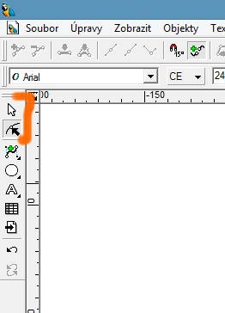
Vektorové editory mají vždy i dva výběrové nástroje.
„Bílá šipka“ je výběrový nástroj, který slouží k výběru objektu, jeho zvětšení i zmenšení. (Tento nástroj se oficiálně jmenuje – výběr a editace objektů).
„Černá šipka“ je nástroj, který slouží k dodatečné úpravě bodů a tečen v těchto bodech. (Tento nástroj se oficiálně jmenuje – tvarování objektů).

Slide 4
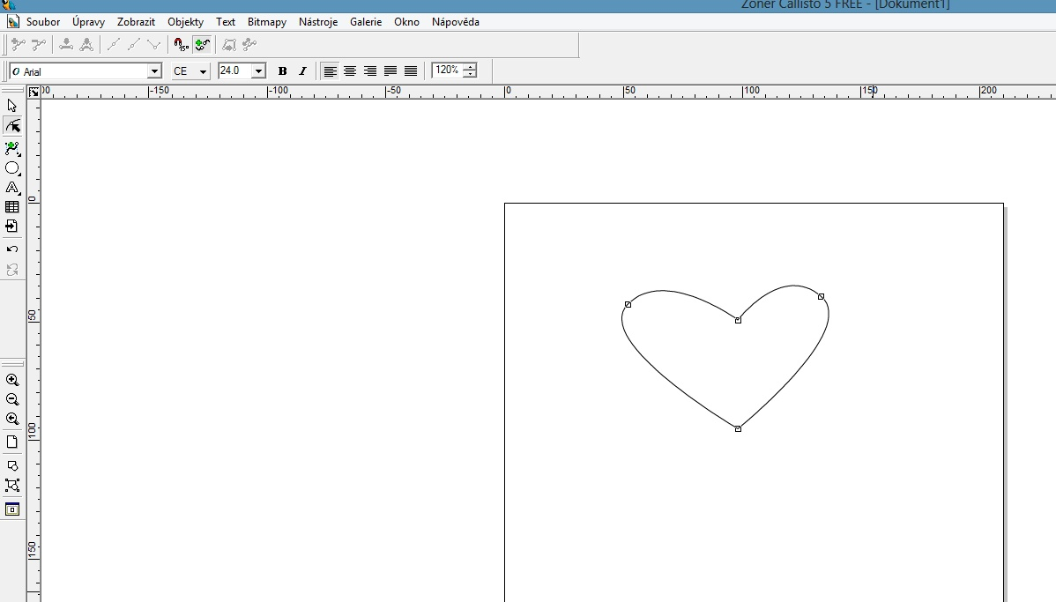
Nakresleme podle předlohy tvar srdce. Použijeme minimální počet bodů. (2 ostré a 2 oblé).

Slide 5
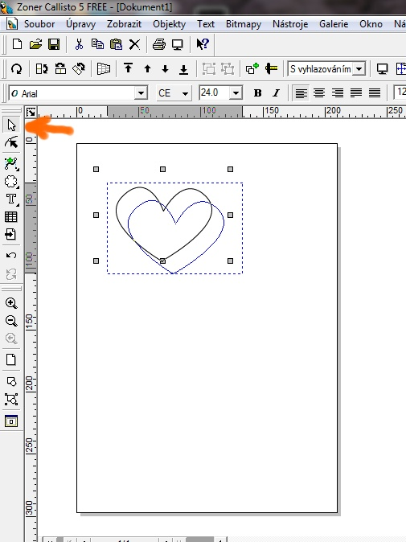
Použijeme výběrový nástroj „bílá šipka“. Klikneme na vytvořený objekt.
Jestliže klikneme a držíme levé tlačítko myš uvnitř objektu, můžeme s objektem posouvat.
V případě, že přidržíme klávesu CTRL, objekt kopírujeme.

Slide 6
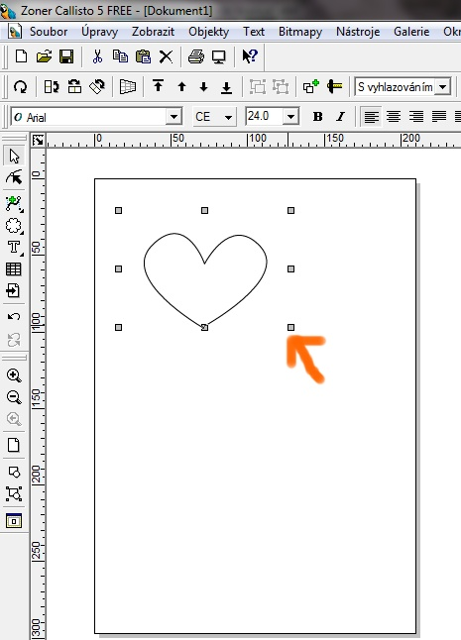
Za čtverečky, které se objeví po výběru objektu, objekt zvětšujeme nebo zmenšujeme.

Slide 7
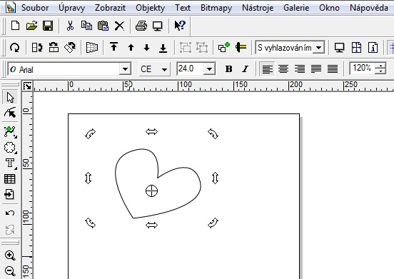
Po kliknutí na objekt výběrovým nástrojem „bílá šipka“ je objekt vybrán. Jestliže klikneme ještě jednou, můžeme s objektem rotovat a naklápět ho.

Slide 8
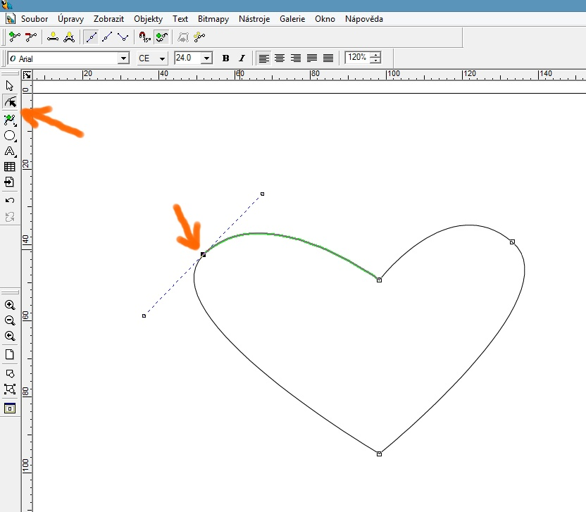
Vybereme nástroj „černá šipka“ a bod, který chceme upravit.

Slide 9
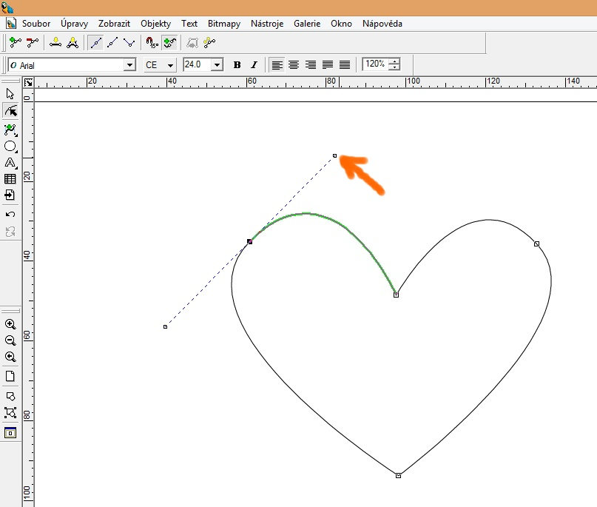
Za stálého držení levého tlačítka myši bod upravíme. Měnit lze i body na tečně. Tím ovlivňujeme zaoblení.

Slide 10
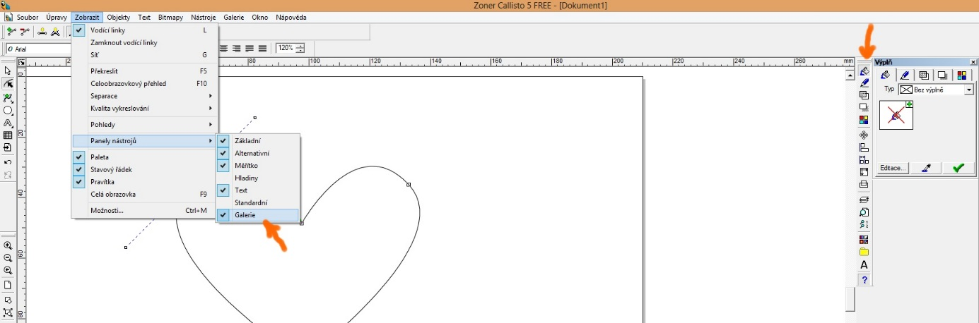
Vybranému objektu lze přidávat další vlastnosti. Jednou z důležitých vlastností vektorových objektů je výplň.
Použijeme nástroje výplň. Zobrazíme si panel nástroje „Galerie“.

Slide 11
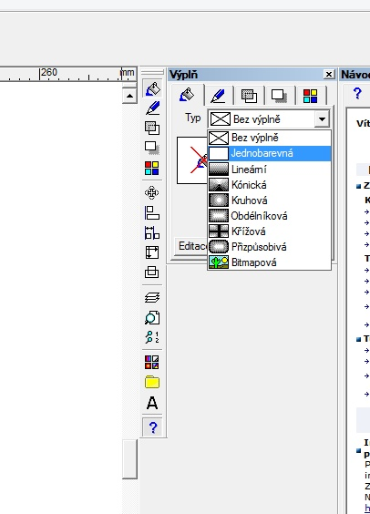
Zvolíme typ výplně

Slide 12
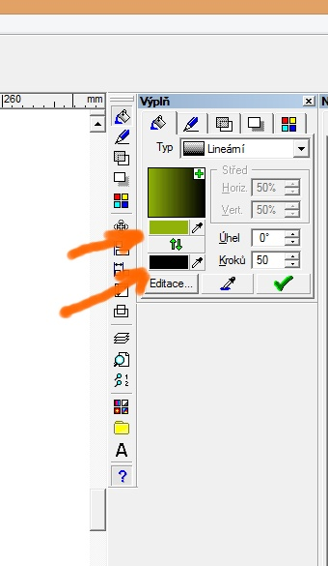
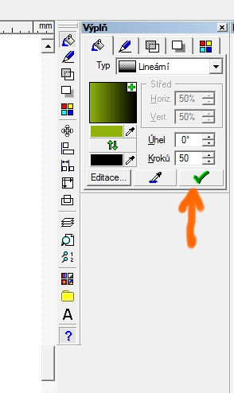
Zvolíme barvu a potvrdíme.

Slide 13


